Slide 1
Struts2第四章
OGNL表达式与国际化

Slide 2
回顾
拦截器的作用是什么
简述拦截器的生命周期
Struts中有哪些方式可以进行数据校验
如何对复合对象中的确认密码进行校验

Slide 3
本章目标
掌握国际化的应用
熟练掌握OGNL的结构
熟练掌握OGNL在Struts中的使用方式

Slide 4
国际化
在我国通过人民币进行货币流通，在法国使用什么货币呢
开车时驾驶座一般是在哪个位置？每个国家都一样吗？
如何平衡这些差异
使用国际化解决！

Slide 5
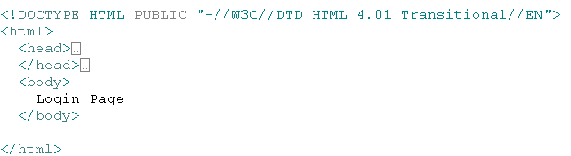
国际化
国际化
国际化（internationalization）又称为I18N，是设计和制造适应不同区域要求的产品的一种方式，是抹平国家和地区差异化的过程
为什么需要国际化

Slide 6
国际化
国际化实现思路
准备好多个语言版本的资源文件
根据当前系统语言决定调用哪个资源文件
读取对应的资源文件信息并呈现
Locale对象
Locale封装了语言地区的相关信息
getCountry获取国家代码
getLanguage获取语言代码

Slide 7
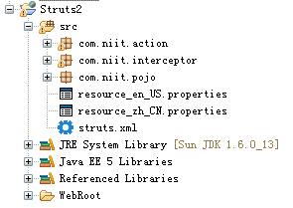
国际化
资源文件的要求
资源文件的命名方式：文件名_语言代码_国家代码.properties
使用native2ascii进行编码
资源文件可使用{0},{1}等占位符，使用MessageFormat.format方法进行格式化
资源文件调用范围
全局资源文件
包级资源文件
类级资源文件

Slide 8
国际化
全局资源文件
可以在整个项目中共享资源文件信息，也是最常用的方式
需要在struts.xml中配置constant属性
包级资源文件
只能当前包中共享资源文件信息
命名规则：package_语言代码_国家代码.properties
类级资源文件
只能在当前类中访问资源文件信息
命名规则：ActionName_语言代码_国家代码.properties

Slide 9

国际化
资源信息的访问
JSP页面通过<s:text name=“key”>标签访问
使用<pram>标签注入参数
Action通过getText( String key )方法访问
使用重载方法getText( String key, List args)注入参数

Slide 10
OGNL
在JSP中我们通过什么方式呈现服务端数据
EL概念
EL( Expression Language )表达式语言，提供了在 JSP页面中嵌入 Java 代码的元素范围外使用运行时表达式的功能
Struts2中使用OGNL表达式
OGNL（Object-Graph Navigation Language）是比EL功能更强大，使用更灵活的表达式语言，可以存取对象的任意属性，调用对象的方法，遍历整个对象的结构图，实现字段类型转化等功能。它使用相同的表达式去存取对象的属性
使用EL表达式

Slide 11
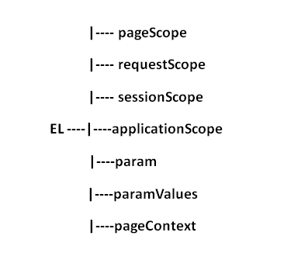
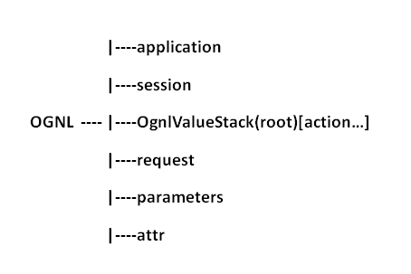
OGNL
EL与OGNL的区别

Slide 12
OGNL
常规OGNL通过根对象访问对象的的属性和方法
Root对象可以由多个对象构成，Context对象只有一个
通常我们将需要常用的对象信息写入Context对象，便于多次访问
root对象
root对象
OGNL引擎
context对象
root对象
root对象

Slide 13
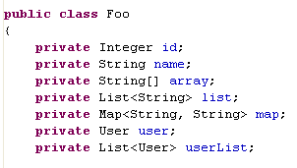
OGNL
OGNL通过Ognl.getValue(attribute , context , root) 方法访问对象的属性和方法
Foo类结构

Slide 14
OGNL
访问基本数据类型
访问数组,List类型
访问Map类型

Slide 15
OGNL
运算
调用方法
调用静态方法

Slide 16
OGNL
创建List集合
创建Map集合
访问对象属性

Slide 17
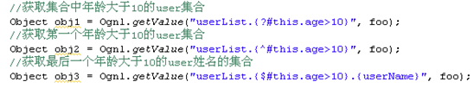
OGNL
条件过滤
使用#获取context的数据

Slide 18
OGNL
Struts2中的OGNL
Struts2中对OGNL进行了相应的改动，主要体现在将多个root对象封装成valueStack对象，该对象为栈结构，请求的Action对象将会被存入栈顶，请求结束后将对象从栈顶移除，并且提供request,session.attr,application,parameters这5个与valueStack并级的对象
struts2中的OGNL需要结合struts2标签使用，主要通过以下符号调用
# 直接访问跟上下文中的对象
$ 资源文件和配置文件中访问OGNL
% 将字符串作为OGNL表达式进行计算

